Slide 1
СредневековЫЕ цивилизациИ Европы И ВОСТОКА
Д/З: записи в тетради

Slide 2
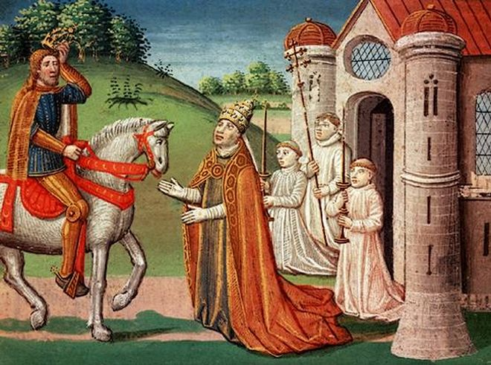
План урока:
Что такое Средние века?
Переход к Средневековью.
Сеньориальный строй.
Города в Средневековом обществе.
Сословное общество.

Slide 3
Что такое Средние века?
Термины «Средние века», «Средневековье» впервые появились в словаре итальянских гуманистов эпохи Возрождения.
В XVII в. термин «Средние века» вошел в периодизацию всемирной истории и стал одним из общепринятых в истории, философии, социологии.
В эпохе Средневековья выделяют периоды:
1. V-Х вв. – варварство
2. XI-XIII вв. – расцвет Средневековья
3. XIV-XV вв. – упадок Средневековья

Slide 4
Переход к Средневековью
В Средневековье на авансцену истории Запада выходит Европа.
Два мира стояли у колыбели Средневековья: греко-римская (античная) цивилизация и мир варварских (германских, кельтских, славянских) народов.
Лучше всего изучены процессы становления средневекового общества в Северной Галлии, где существовало Франкское государство.

Slide 5
Переход к Средневековью
Франкское государство эпохи Меровингов.
До VII в. В его жизни преобладали явления регресса:
сократилась численность населения;
пришли в упадок старые римские города;
были утрачены многие достижения античной культуры и ремесла;
римская система управления была практически уничтожена.
Государство, созданное королем франков Хлодвигом, принадлежало к тому типу государств, которые историки называют варварскими королевствами: король смотрел на подвластное ему государство как на личное владение, которое он вправе делить, завещать, дарить; аппарата государственного управления не было; суд осуществлялся в соответствии с нормами обычного права.

Slide 6
Переход к Средневековью
Новые явления в жизни франков:
аграризация экономической и социальной жизни (ее центром стала деревня),
усиление роли крестьянского хозяйства в аграрном производстве,
рост крупного землевладения знати,
укрепление ее власти над крестьянством,
возрастание политической роли церкви, весьма успешно решавшей задачу христианизации варварских народов (первыми христианство в его ортодоксальной форме приняли в 496 г. франки).

Slide 7
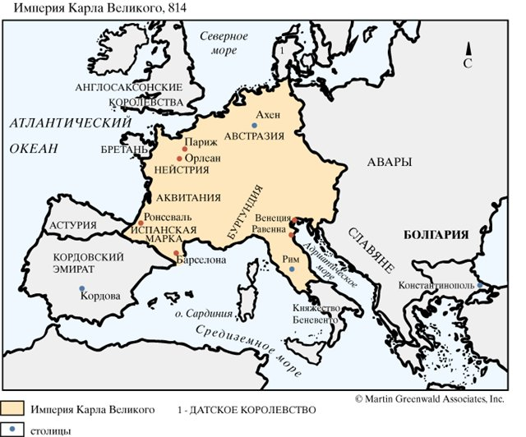
Переход к Средневековью
В 800 г. папа римский Лев III короновал короля франков Карла Великого императорской короной, Франкское государство было провозглашено империей.
Короновавшийся в Риме и получивший корону из рук главы церкви Карл Великий, король франков, становился символом единства германских традиций, римского имперского прошлого и христианских начал.
Карл Великий в результате долгих войн создал огромную державу.

Slide 8
Переход к Средневековью
Время существования Каролингской державы было периодом оформления целого ряда институтов Средневековья:
система зависимости крестьян от крупной знати;
распространяются бенефиции;
все шире становится практика пожалования иммунитетов, превращавших землевладельца в независимого правителя в своих землях.

Slide 9
Переход к Средневековью
В основных чертах оформляется культурно-исторический тип, присущий средневековой цивилизации:
усилия деятелей Каролингского Возрождения;
античное культурное наследие;
христианское вероучение;
традиции германских народов
СРЕДНЕВЕКОВАЯ КУЛЬТУРА ЕВРОПЫ

Slide 10
Сеньориальный строй
Аграрный строй средневековой Европы в своих основных чертах сложился в XI-XIII вв.
Главной ценностью считалась земля.
ЗЕМЕЛЬНОЕ ДЕРЖАНИЕ
СЕНЬОРИЯ
ФЕОД

Slide 11
Сеньориальный строй
Крестьяне собственностью на землю не обладали, это признавалось привилегией господствующего сословия. Они лишь пользовались землей, выполняя в пользу ее собственника определенные повинности (денежная рента, натуральный оброк, барщина).
Но крепостного права, по мнению ряда историков, западноевропейское Средневековье не знало.
Более того, уже с XIII в. (а кое-где и с XII в.) начался процесс освобождения крестьян, которые выкупали наиболее тяжкие повинности и обретали личную свободу.
Формы зависимости
ПОЗЕМЕЛЬНАЯ
ЛИЧНАЯ

Slide 12
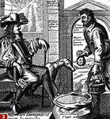
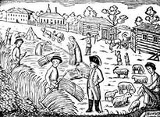
Сеньориальный строй
Отношения крестьян с землевладельцами поддерживались в рамках сеньорий.
Сеньор в пределах своих владений являлся своеобразным государем, обладая административной, полицейской и судебной властью в отношении населения сеньории.
В XI-XII вв. землевладелец, как правило, имел собственное хозяйство (домен), земля которого обрабатывалась барщинным трудом крестьян.
С XIII в. домен исчезает, земля сдается в аренду, возникает так называемая чистая сеньория.
Наряду с сеньорией, существовала крестьянская община.

Slide 13
Сеньориальный строй
Земельный феод был одним из элементов вассально-ленных отношений, определявших структуру господствующего военного сословия - рыцарства.

Slide 14
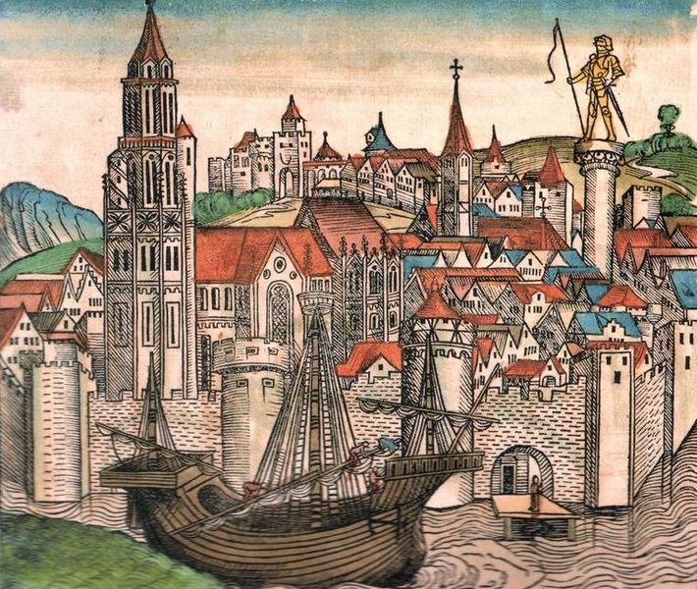
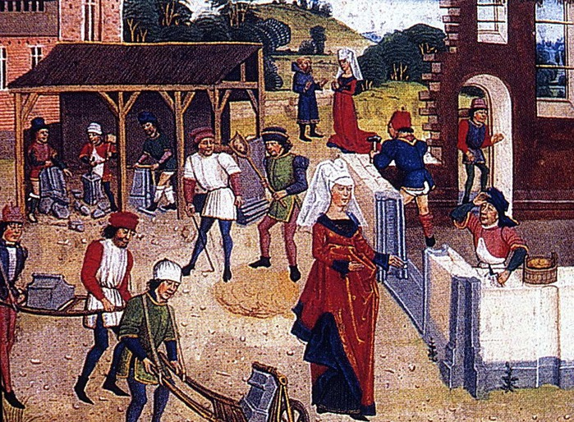
Города в Средневековом обществе
По своим размерам, уровню благосостояния и численности населения города средневековой Европы уступали городским центрам Востока.

Slide 15
Города в Средневековом обществе
Политическое значение средневекового города:
коммунальное движение (борьба за освобождение от всех форм сеньориальной зависимости);
самоуправление;
формирование особого городского сословия – бюргерства (личная свобода, права, подсудность городскому суду, участие в самоуправлении).

Slide 16
Города в Средневековом обществе
Экономическое значение средневекового города:
город – центр ремесла (цеховая организация);
город – центр торговли (в XIII-XIV вв. Европа знала такие явления, как банк, вексель, биржа, кредит, страхование имущества)

Slide 17
Сословное общество
Социальная структура Средневековья представала системой личных (наследственных) и сословных (определявшихся набором тех или иных прав и привилегий) статусов и состояний. Решающее значение имели не экономические различия, а юридические, правовые перегородки.

Slide 18
Сословное общество
Общество мыслилось целостным организмом, отдельные части которого взаимосвязаны и все вместе обеспечивают жизнеспособность целого.
Противоречие между идеальными представлениями о социальной гармонии сословий и реальными отношениями между ними очевидно.

Slide 19
Сословное общество
«Мужики, что злы и грубы, на дворянство точат зубы. Только нищие мне любы. Любо видеть мне народ голодающим, раздетым, страждущим, не обогретым» - таково лишь одно из крайних выражений чувств рыцарства по отношению к крестьянам.
«Когда б не сеял я зерно, не рыл бы огород, подох бы с голоду давно твой благородный род», - заявляет крестьянин ошеломленному рыцарю в одной из немецких баллад.

Slide 20
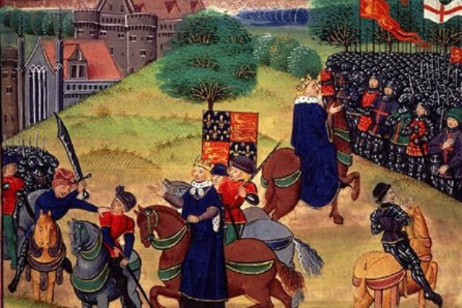
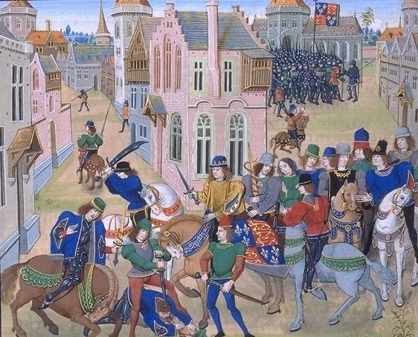
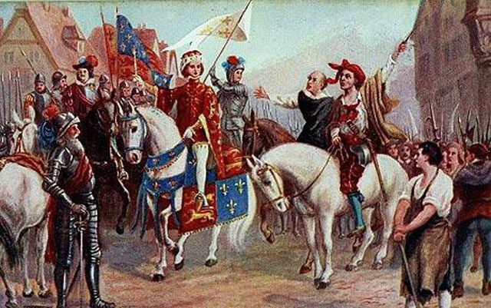
Сословное общество
Враждебность иногда выплескивалась наружу. XIV-XV вв. являли собой картину бесконечной череды мощных крестьянских восстаний:
французская Жакерия (1358);
восстание Уота Тайлера в Англии (1381);
восстание Дольчино в Италии (1304-1307);
гуситские войны в Чехии (1419-1437);
восстание тюшенов во Франции и тукинов в Италии;
выступления ременсов в Испании;
знамя «Башмака», поднятое в Германии.

Slide 21
Сословное общество
В сословном обществе торжествовал корпоративный дух. Личность существовала лишь как часть более или менее широкой социальной общности, построенной на принципах корпоративной замкнутости и обособленности:
Крестьянин принадлежал к общине.
Рыцарство являлось военной корпорацией.
На корпоративных принципах оформлялось и городское сословие бюргерства.
Корпоративные начала определяли и положение духовенства.

